Slide 1
Оқу мақсаты: жұқа линзаның фокустық қашықтығын және оптикалық күшін анықтау;
№ 21 зертханалық жұмыс. «Жұқа линзаның фокустық қашықтығын және оптикалық күшін анықтау»

Slide 2
Берілген зертханалық жұмыстың орындалу тәртібін дұрыстап оқып, зертхана дәптерлеріне көшіріңдер.
1-кестесіне жазылған сан мәндерді, графикке салындар
Презентацияны қарап, берілген тапсырмаларды орындандар

Slide 3
Сұрақтарға жауап бер
Линзаның оптикалық күшін қалай анықтаймыз?
Линзаның фокустық қашықтығын қалай анықтаймыз?
Өлшеудің салыстырмалы қателігін қалай анықтаймыз
Өлшеудің абсолют қателігін қалай анықтаймыз

Slide 4
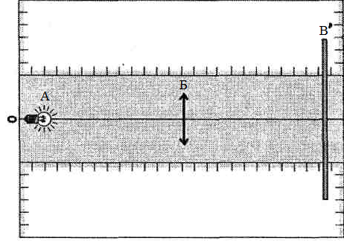
Суреттегідей қондырғыны жинаңдар

Slide 5
Жұмыстың барысы
1.Сурет тегідей қондырғыны жинаңдар:
А –жарық көзі, Б - жинағыш линза, В –экран.
2.Экранда нәрсенің нақта кескіні пайда болғанша өлшеуіш сызғыштың бойымен линзаны жылжытыңдар.
3.Жарық көзінен линзаға дейінгі қашықтық пен линзадан эранға дейінгі қашықтықты өлшеңдер.
Өлшеу нәтижесін кестеге енгізіңдер

Slide 6
Өлшеу нәтижесін кестеге жазыңдар

Slide 7
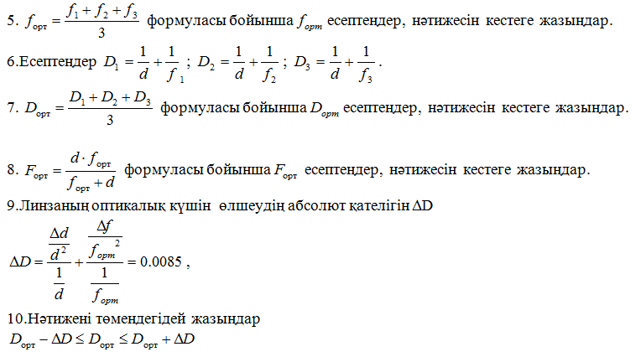

Slide 8
Бағалау критерийлері:
Сурет бойынша ток көзін , линзаны, экранды және шамды пайдаланып электр тізбегін құрастырады;
Өлшеу нәтижелерін кестеге жазады;
Алынған өлшемдерді пайдаланып, линзаның фокус аралығын және оптикалық күшті анықтайды;
Салыстырмалы қателікті анықтайды;
Абсолют қателікті анықтайды;
Өлшеу нәтижесін қателікті ескеріп жазады;

Slide 9
Үйге тапсырма. Линзалар, линзаның оптикалық күшi, жұқа линзаның формуласы қайталау

